Slide 1
Strukturel Konkurrenceevne 2
Porters Diamant, har Danmark en god Konkurrencevne?

Slide 2
Dagens program
1) Priskonkurrenceevne og strukturel konkurrenceevne
2) Porters Diamant
3) Sammenligning af KKE – DK vs. Resten af verden
4) Opsamling

Slide 3
Repetition
Hvad er forskellen på priskonkurrenceevne og strukturel konkurrenceevne?

Slide 4
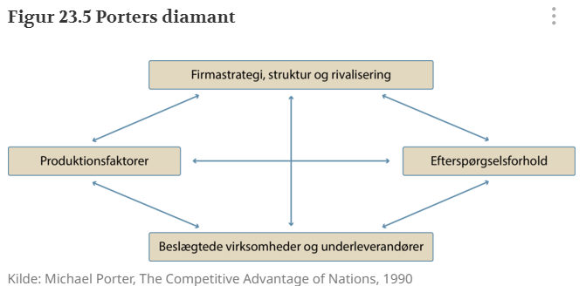
Porters diamant
Porters diamant forsøger at forklare hvad der er afgørende for et lands konkurrenceevne, og følger langt hen ad vejen tankerne bag den strukturelle konkurrenceevne.
Ifølge Porter er der fire overordnede kendetegn, som karakteriserer et lands konkurrenceevne:
  Produktionsfaktorer
  Efterspørgselsforhold
  Beslægtede virksomheder og underleverandører
  Firmastrategi, struktur og rivalisering
  Desuden spiller staten og tilfældigheder en rolle.

Slide 5
Produktionsfaktorer
Produktionsfaktorer
Efterspørgselsforhold
Industriblokke
Firmastrategi
Ved produktionsfaktorer forstår man alt, hvad der indgår i produktionen af en vare. Det er eksempelvis
  Arbejdskraft
  Fysiske ressourcer
  Viden
  Kapital
  Infrastruktur
Det er f.eks. nemmere at udvinde olie hvis man har en fabrik i Norge eller Saudi Arabien i stedet for i f.eks. Frankrig eller Tyskland.

Slide 6
Efterspørgselsforhold
Produktionsfaktorer
Efterspørgselsforhold
Industriblokke
Firmastrategi
Den hjemlige efterspørgsel er af stor vigtighed for udviklingen af et lands konkurrenceevne.
Det kan være, at der på hjemmemarkedet er specielle behov, der skal opfyldes.
  Svenskerne er fx verdens førende inden for højspændingsudstyr, da de svenske vandkraftværker ligger langt væk fra de befolkningsområder, hvor strømmen skal bruges. Strømmen skal derfor transporteres over enorme afstande, hvilket kræver specielt højspændingsudstyr.
  Et stort hjemmemarked kan ligeledes skabe stordriftsfordele, hvilket bl.a. ses ved de kinesiske teknologiproducenter.
  Miljøbevidste danske forbrugere har tvunget danske virksomheder til at udvikle mere miljørigtige produkter, hvilket betyder at Danmark i dag er blandt de førende lande indenfor miljøudstyr og rensningsanlæg.

Slide 7
Industriblokke
Produktionsfaktorer
Efterspørgselsforhold
Industriblokke
Firmastrategi
En industriblok er en stor gruppe virksomheder, der er placeret i samme geografiske område og som alle direkte eller indirekte arbejder med produktion inden for det samme produktområde.
Porter påpeger, at velfungerende industriblokke er af helt central betydning for et lands økonomi, vækst og konkurrenceevne.
  Mange ulande mangler netop industriblokke. Ofte har et uland nogle få virksomheder, der producerer en færdigvare, fx sko. Men man mangler hele netværket af underleverandører, som kan igangsætte en egentlig selvbærende industrialisering.
Der er mange fordele for virksomheder ved at være placeret inden for det samme geografiske område.
  Dels tiltrækker man kvalificeret arbejdskraft. Folk med gode idéer flytter ofte til steder, hvor de kan finde ligesindede.
  Dels kan man trække på fælles infrastruktur (havnefaciliteter, motorveje, uddannelsesinstitutioner m.v.).
  Desuden kan mindre virksomheder specialisere sig i at yde service som regnskabsydelser, marketing, transport m.v. Andre kan specialisere sig i at levere delkomponenter og halvfabrikata.

Slide 8
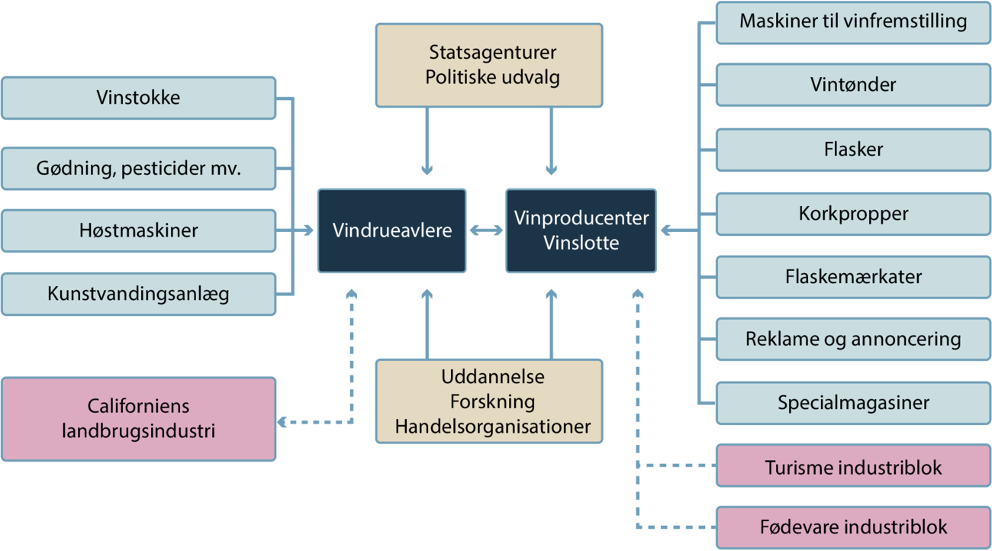
Industriblokke
Produktionsfaktorer
Efterspørgselsforhold
Industriblokke
Firmastrategi
Eksempler på industriblokke i Danmark
  Vindmøller (Vestas og deres underleverandører)
  Medicon Valley (Novo Nordisk, Lundbeck, Genmab)
  Fødevareklynge r(Arla og Danish Crown)
Eksempler på industriblokke i udlandet
  Filmselskaberne i Hollywood
  IT-virksomhederne i Silicon Valley
  Modehusene i Milano
  Bilbranchen i Tyskland.
  Forbrugerelektronikbranchen i Japan

Slide 9
Firmastrategi
Produktionsfaktorer
Efterspørgselsforhold
Industriblokke
Firmastrategi
Dette punkt omhandler selve virksomheden, dens strategi i forhold til andre konkurrenter, dens organisationsstruktur og den konkurrence, der er på virksomhedens marked.
Ifølge Porter vil kampen om hjemmemarkedsandele tvinge virksomheden til enten at minimere omkostningerne og dermed sænke prisen eller differentiere sig fra de andre konkurrenter, hvilke vil gøre virksomheden konkurrencedygtig på verdensmarkedet.

Slide 10
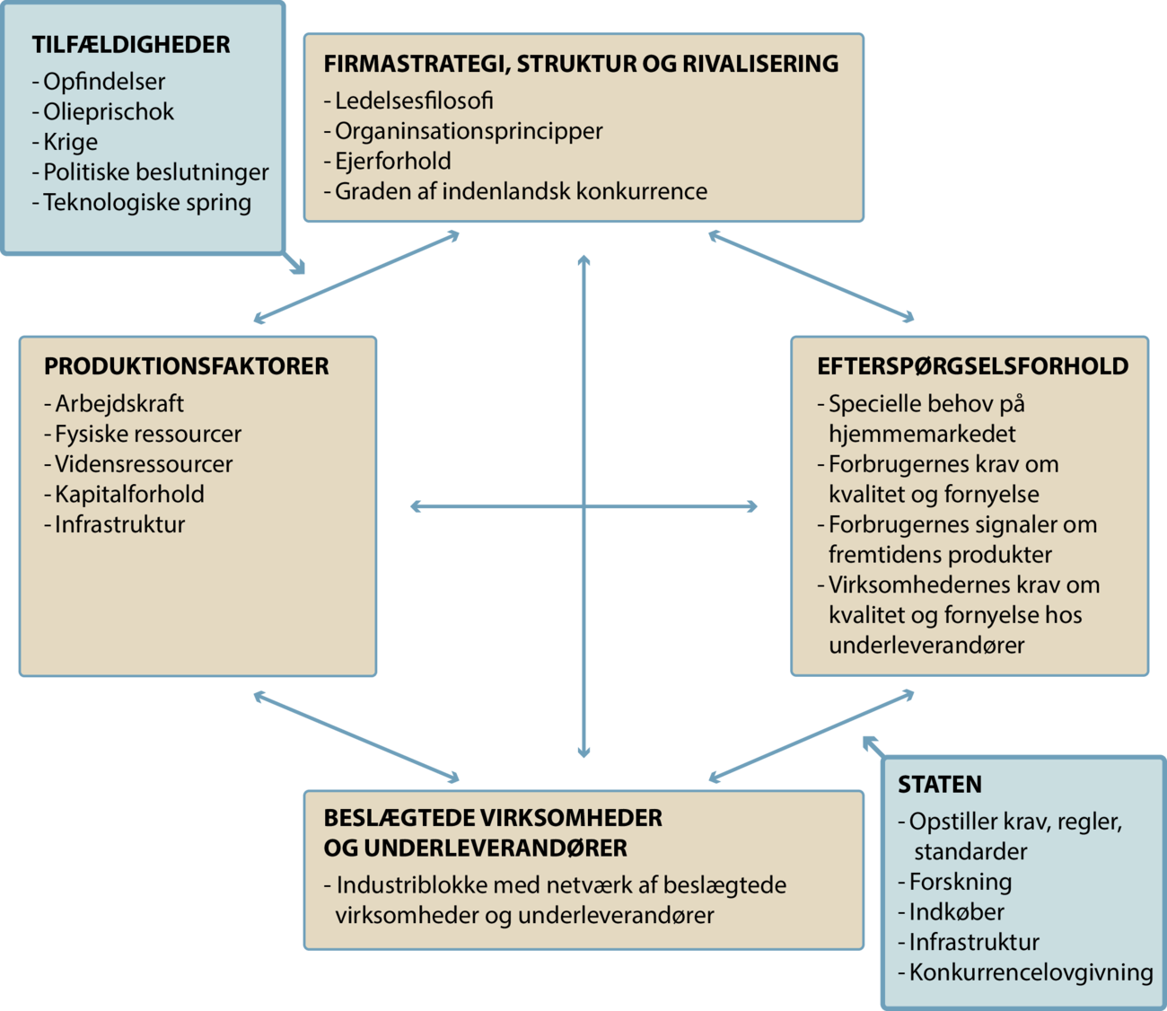
Udover de 4 nævnte faktorer, mener Porter også at politiske forhold og tilfældigheder kan forklare konkurrenceevnen:
Politiske forhold:
Er der politisk stabilitet?
Er der gode skatteforhold?
Ændres lovgivningen ofte eller sjældent?
Hvor strenge krav stiller staten f.eks. til miljøet?

Slide 11
Udover de 4 nævnte faktorer, mener Porter også at politiske forhold og tilfældigheder kan forklare konkurrenceevnen:
Tilfældigheder/Held:
Oliekrise, krige, opfindelser, miljø- og naturkatastrofer.
Golfkrigen, Irakkrigen og kampen mod terror (beskyttelse).
Oliekrisen i 1970’erne (sol- og vindvirksomheder).

Slide 12
Danmarks strukturelle KKE
Har Danmark en god (pris)konkurrenceevne?
Opgaven er at undersøge og sammenligne Danmarks KKE med andre landes.
Opgaven er også at undersøge hvordan KKE måles i de indeks vi skal anvende.

